Slide 1
第4回 jackhack

Slide 2
３日間のタイムテーブル
１日目 |  | ２日目 |  | ３日目
9:30 | 集合・オープニング | 10:30 | 集合・開発再開 | 10:30 | 集合・開発再開
10:30 | お題発表・開発開始
12:00 | お昼休み | 12:00 | お昼休み | 12:00 | お昼休み
13:30 | 中間発表・開発再開 | 13:30 | 開発再開 | 15:00 | 開発終了・発表準備
 |  |  |  | 15:30 ~ 16:30 | 発表
20:00 | 開発終了 | 20:00 | 開発終了 | 16:30 ~ 17:00 | 優勝者発表・片付け
 |  |  |  | 17:00 | 焼き肉

Slide 3
発表について
流れ
準備(3分) ▶ 発表(3分) ▶ 質疑応答(３分)
時間について
１チーム3分の発表とします！（デモ含む）
時間オーバーはなし！
発表の途中でも中断させていただきます！

Slide 4
評価について
５段階評価
全員投票してもらい、チームの平均を取る。
評価基準
欲しさ、アイディア、完成度

Slide 5
ルール
Gitを使うこと！
※GitHubに各チームのリポジトリがあります

Slide 6
Gitの使い方（コミット・プル・プッシュ）
サーバー
あなたのPC
ローカルリポジトリ
Ver.1
Hello git!
Ver.1
Hello git!
Hello git!
それよりもぎゅっとe殺して…
Ver.2
Hello git!
それよりもぎゅっとe殺して…
Hello git!
Ver.2
Hello git!
それよりもぎゅっとe殺して…

Slide 7
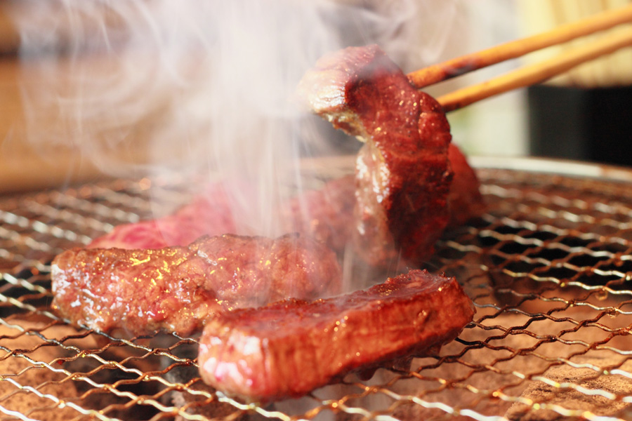
賞品
焼き肉無料

Slide 8
チーム発表

Slide 9
アイスブレイク

Slide 10
ルール
・持ち物はB5の紙2枚とドミノ12枚
・タワーを組み、ドミノを高いところに維持したチームが勝ち。
・練習3分 本番1分

Slide 11
本日のタイムテーブル
時間 | やること
9:30 | 集合・オープニング
10:30 | お題発表・開発開始
12:00 | お昼休み
13:30 | 中間発表・開発再開
20:00 | 1日目の開発終了

Slide 12
お題発表

Slide 13
ファイト！

